Slide 1



المعادلات الخطية
الاستكشاف +
حل المعادلات ذات خطوة واحدة ( 1 - 2 )

Slide 2


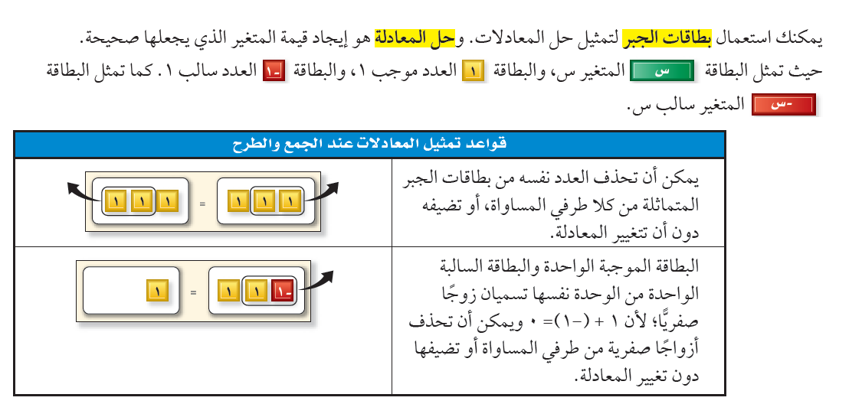
استكشاف ( حل المعادلات )

Slide 3


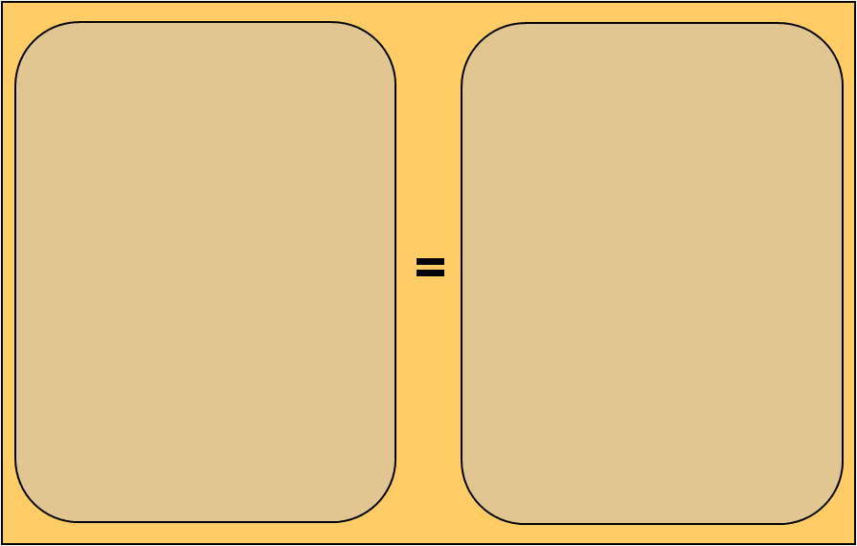



استكشاف ( حل المعادلات )
استكشاف ( حل المعادلات )
حل المعادلة التالية : س ــ 2 = 1 مستعملا بطاقات الجبر
حل المعادلة التالية : س + 3 = ــ 4 مستعملا بطاقات الجبر
صفر
صفر
س = 1
ــ 2
س = ــ 4
صفر
+ 3
صفر
+ 2
+ 2
ــ 3
ــ 3
س = 3
س = ــ 7

Slide 4


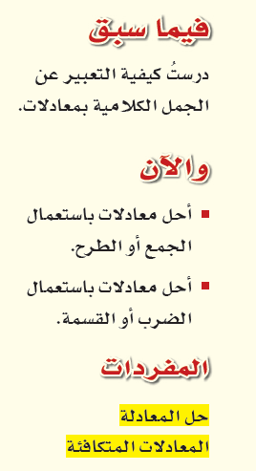

استكشاف ( حل المعادلات )
حل المعادلة التالية : 3س = 12 مستعملا بطاقات الجبر
2 س = 8
2
2
س = 4

Slide 5
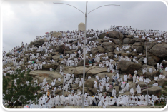
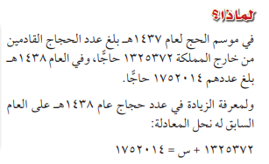
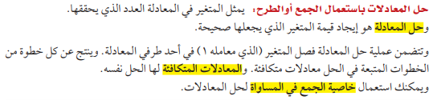

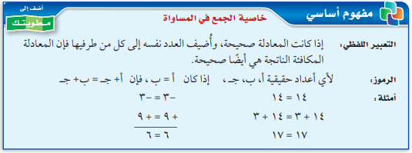
في أي العامين كان عدد الحجاج أكبر ، وما هو عددهم في ذلك العام ؟
في عام 1438هـ وعددهم 1752014
ما المقدار الذي تمثله س في المعادلة ؟
الزيادة في عدد الحجاج القادمين من خارج المملكة عام 1438هـ على عام 1437هـ

Slide 6

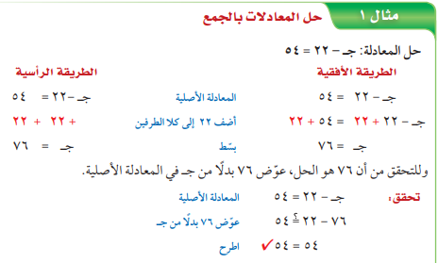
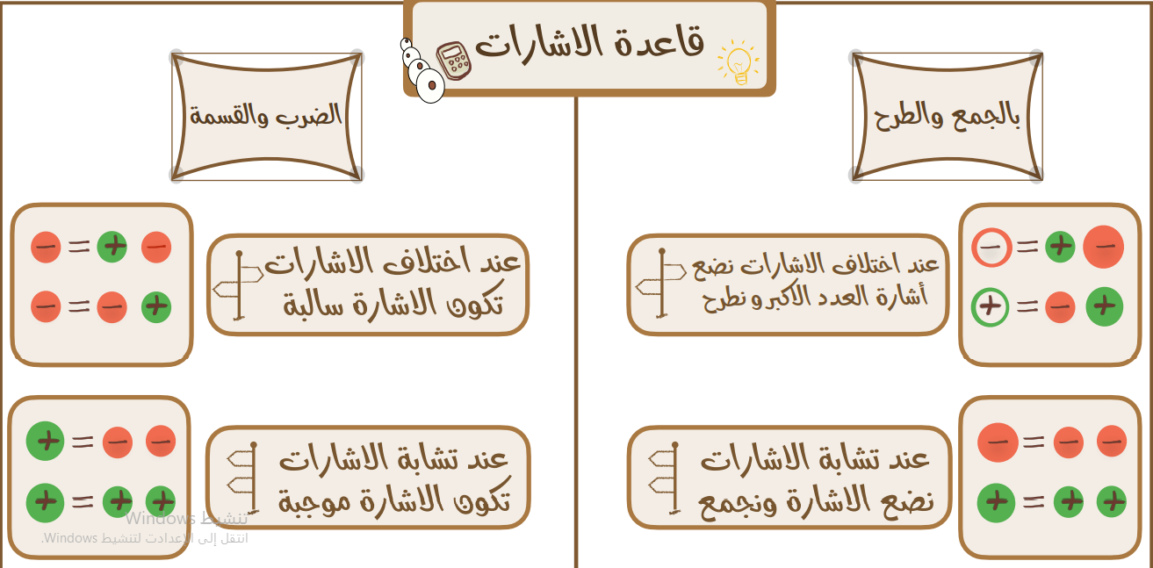
ر ــ 87 = ــ 3
113 = ق ــ 25
+ 87
+ 87
+ 25
+ 25
ر = 84
138 = ق
ر ــ 87 = ــ 3
113 = ق ــ 25
84 ــ 87 = ــ 3
113 = 138 ــ 25
✓
ــ 3 = ــ 3
113 = 113
✓

Slide 7
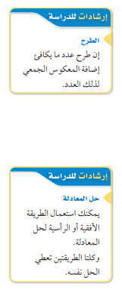
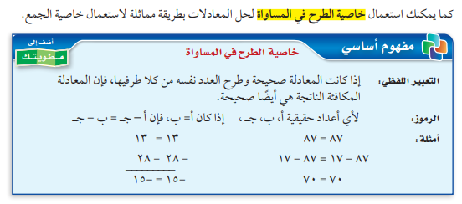

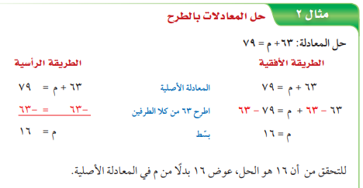
ــ 12 = ف + 16
27 + ك = 30
ــ 16
ــ 16
ــ 27
ــ 27
ــ 28 = ف
ك = 3
ــ 12 = ف + 16
27 + ك = 30
ــ 12 = ــ 28 + 16
27 + 3 = 30
30 = 30
ــ 12 = ــ 12
✓
✓

Slide 8
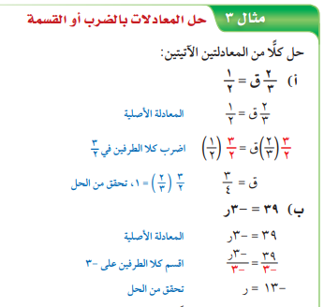
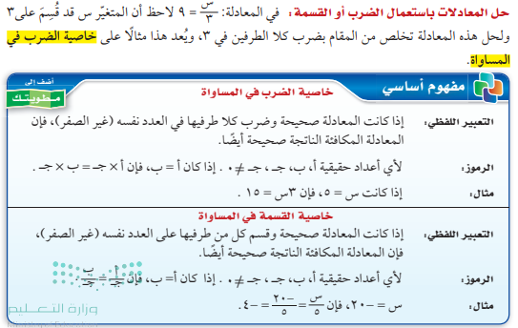
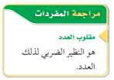

5
2
3
5
×
= 6
ل
×
3
5
3
ل = 10
2
ل
3
= 6
10
5
✓
6 = 6

Slide 9
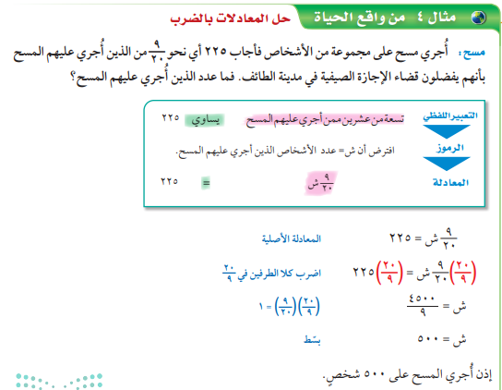

3
ب
2
=
1
ــ
3
×
×
2
3
4
2
= ب
3
ــ
8
3
ب
2
=
1
ــ
× ــ
8
3
4
4
1
ــ
=
1
ــ
✓
4
4

Slide 10
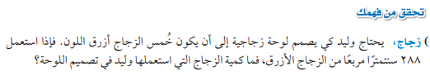

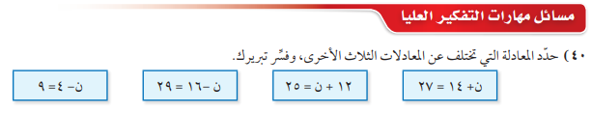

المعادلة | الحل | التوضيح
إذا كانت س = 0
صحيحة أحيانا
س + س = س
العنصر المحايد في الجمع
صحيحة دائما
س + 0 = س
× 5
ز
1
5 ×
= 288
5
ز = 1440
س ــ 7 = 14
كمية الزجاج للوحة كاملة = 1440 سم2
+ 5
+ 5
س ــ 2 = 19
متابعة
المنصة
الحل = 13
الحل = 45
الحل = 13
الحل = 13

